Slide 1
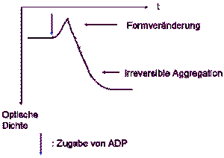
t
Form-Veränderung
irreversible Aggregation
: Zugabe von ADB
Optische
Dichte

Slide 2
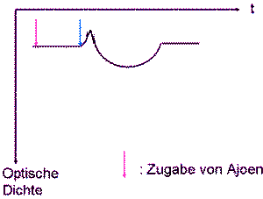
t
: Zugabe von Ajoen
Optische
Dichte

Slide 3
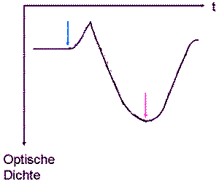
t
Optische
Dichte

Slide 4
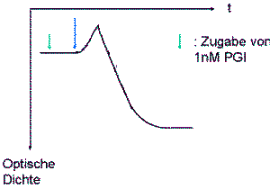
t
: Zugabe von 1nM PGI
Optische
Dichte

Slide 5
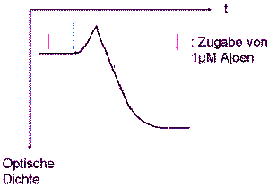
t
: Zugabe von 1μM Ajoen
Optische
Dichte

Slide 6
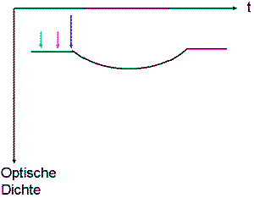
t
Optische
Dichte

Slide 7
Antikörper
Alliinase

